Slide 1
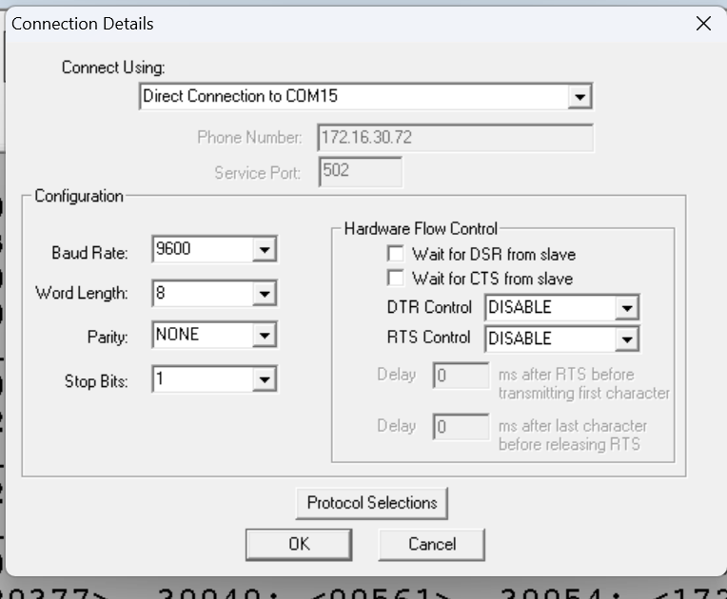
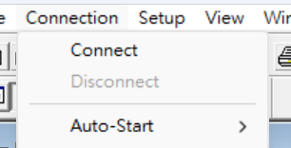
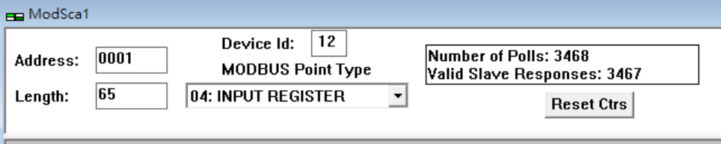

Slide 2
流量設定:
Squence>edit>氣體種類>f3(f3下f2上)至flow調整參數(數字鍵)>enter>endseq>進入濃度設定

